Slide 1

Genetik Faktörler
Onkogenler
Normal büyüme ve farklılaşmayı destekleyen genler olan protoonkogenler herhangi bir nedenle mutasyona uğrarlarsa onkogenlere dönüşürler.

Slide 2
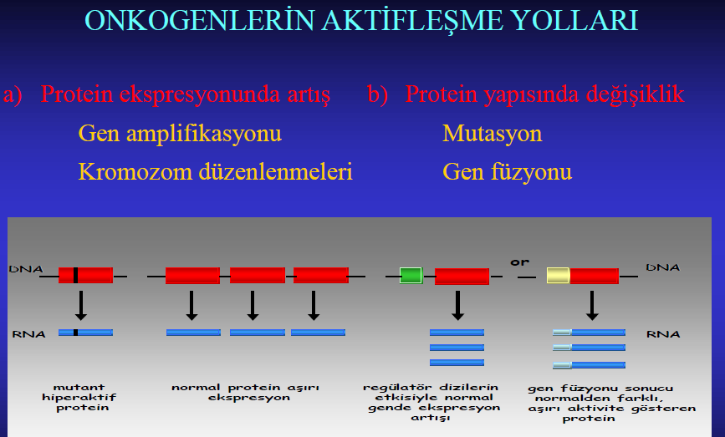

Slide 3
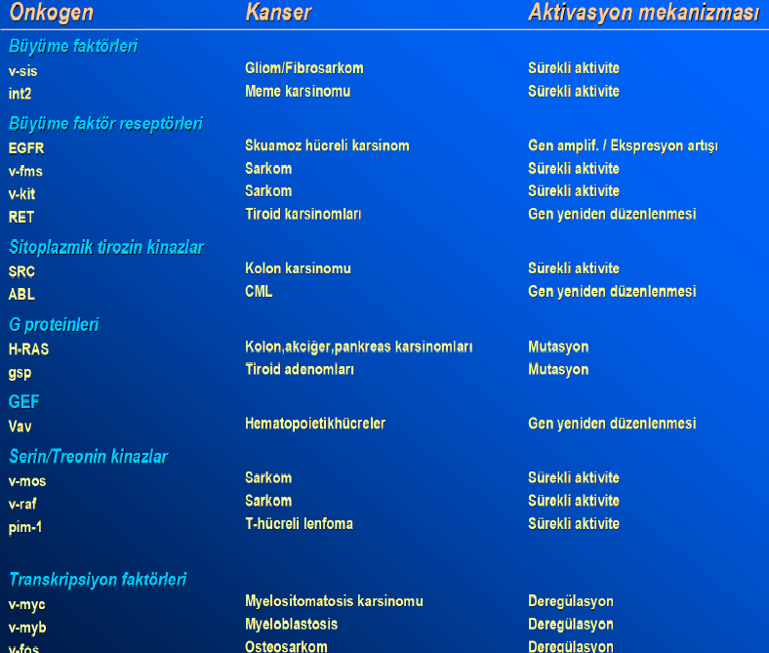
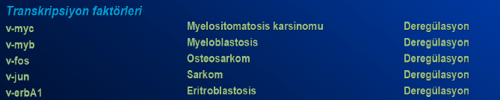

Slide 4
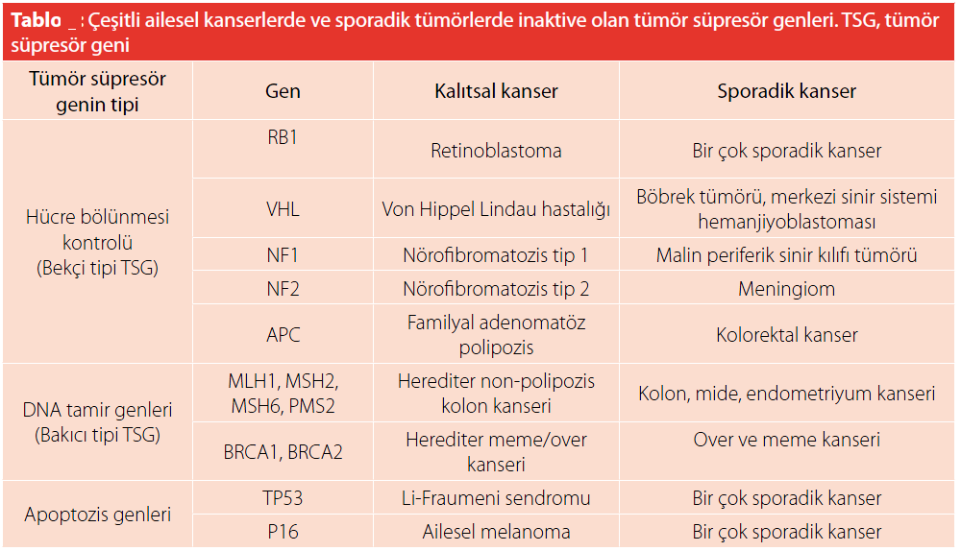
Tümör Baskılayıcı Genler
Hücre çoğalmasında negatif yönde rol oynayan genlerdir

Slide 5
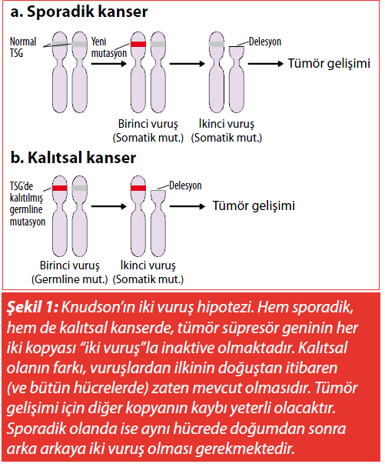
Knudson “iki vuruş” Hipotezi

Slide 6
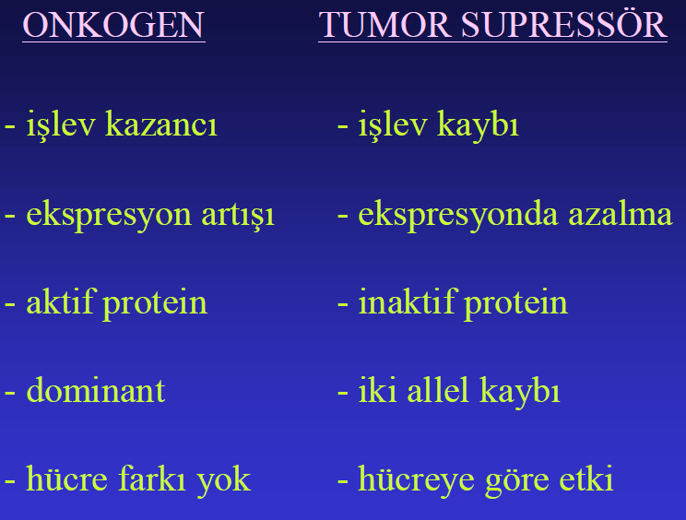

Slide 7
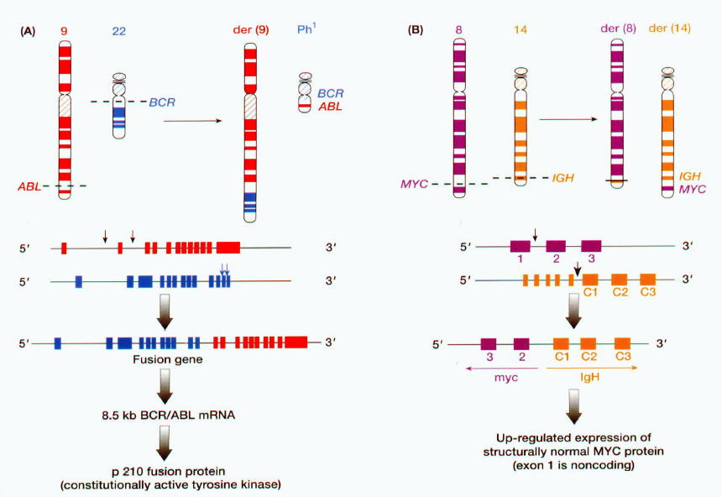
Kromozomal Yeniden Düzenlenmeler

Slide 8
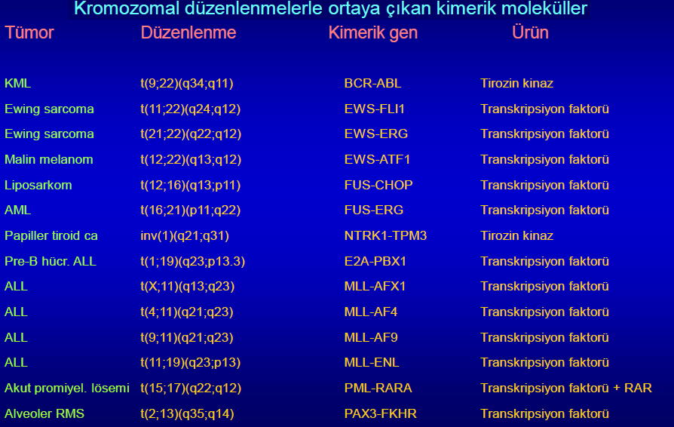

Slide 9
Epigenetik Faktörler
Epigene tik, en basit sekliyle cevre ve genetik arasındaki etkilesimdir; aynı genotipin nasıl olup da farklı fenotiplere yol actığının en iyi acıklamasını sunar.
Epigene tik mutasyon,DNA dizisinde değisiklik olmaksızın, gen ifadesini kalıtılabilir sekilde değistirir ve kanser olusumunda genetik değisiklikler kadar etkilidir.
Kanser hucrelerin de genomda yaygın hipometilasyonla birlikte, promotor bolgelerde ki CpG adacıklarında hipermetilasyon gözlenir.
Promotor bolge hipermetilasyonu, devamında ki genin susturulmasına neden olur, ozellikle tumor baskılayıcı genlerin etkisizlestirilmesinde onemlidir.

Slide 10
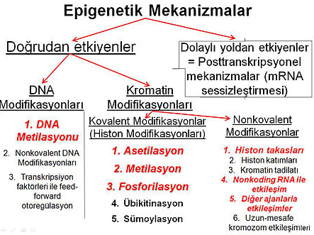

Slide 11
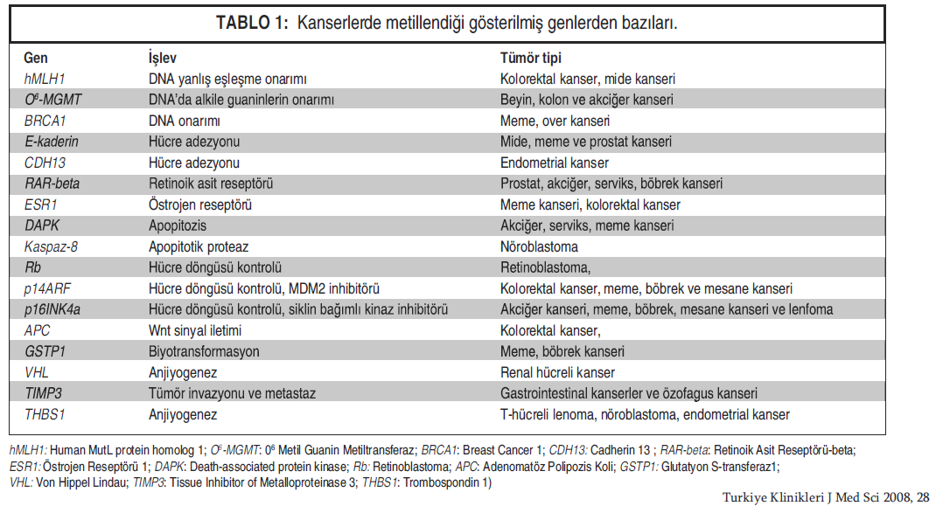

Slide 12
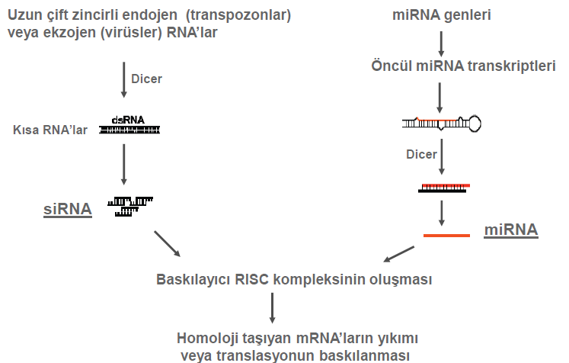
mi RNA’lar (2006-Nobel Tıp ödülü)
RNA interferans (RNAi): Transkripsiyon sonrası müdahele, translasyonu önler!

Slide 13
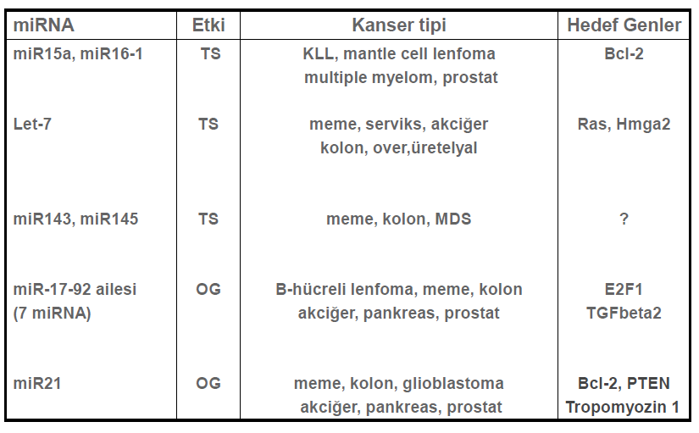
Kanserle ilişkilendirilen miRNA’lar

Slide 14
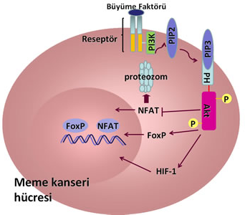
Sinyal İletimi
İnsan Genom Projesi’nin verilerine göre, insan genomundaki
yaklaşık 32.000 genin %20’si sinyal iletiminde görev alan
proteinleri kodlamaktadır.
Bu proteinler arasında hücre membranında yerleşen reseptörler, G-proteinler ve sinyal ileten enzimler yer almaktadır.
Protein kinazlar, sinyal iletimi sırasında proteifosforilasyonunu/aktivasyonunu sağlarlar
Sinyal iletimi yollarını ve sinyal proteinlerini hedef
alan onkojenik mutasyonlara sık olarak
rastlanmaktadır.
Sinyal iletiminde meydana gelen değişimler hücrenin çoğalma ve/veya yaşama işlevlerinin kontrolünü ortadan kaldırır.
Böylelikle,onkojenik sinyal iletimi tümör gelişimi ile invazyon/metastaz sürecinde etkin rol oynamaktadır

Slide 15
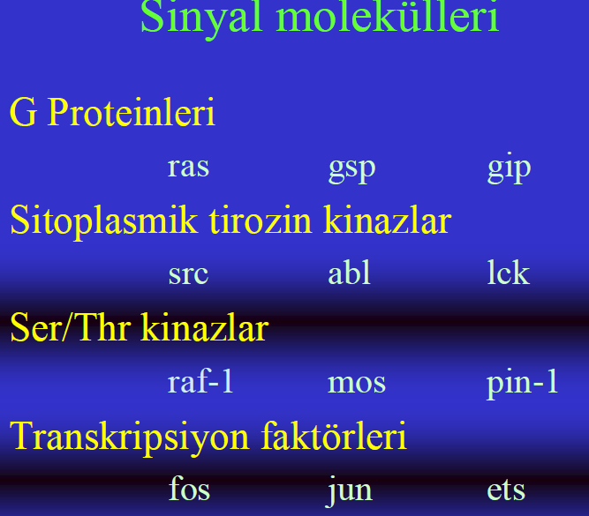
Sinyal İletimi

Slide 16
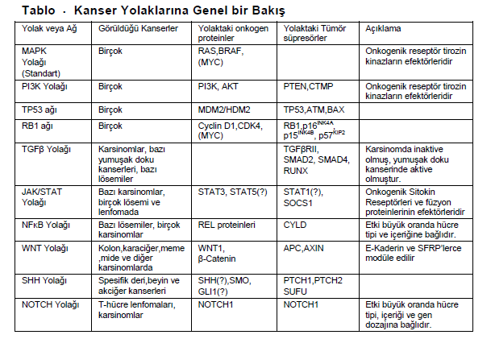
Pazarbaşı ve ark,
ARŞİV 2011; 20: 187

Slide 17
Telomer ve Telomeraz
Kromozomların uçlarında yer alan telomerik yapılar, tekrarlayan TTAGGG ünitelerinden olumaktadır.
Her hücresel bölünmede, telomerik uçlardan bir miktar DNA kaybedilmekte ve bu kısalmanın da hücresel yalanmaya yol açtığı ileri sürülmektedir.

Slide 18
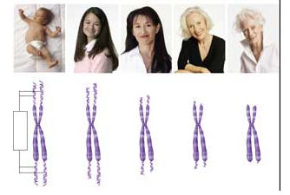
Telomer ve Telomeraz

Slide 19
Yaşla Kanser Gelişimi
Yaşa bağlı olarak karsinogenezin öne çıkması üç faktöre bağlıdır.
1.Yaşlılık, karsinogenez için uzun bir zaman aralığı sağlamaktadır.
2.Yaşın ilerlemesi ile doğal olarak ortaya çıkan moleküler değişiklikler, çok defa karsinogenezde de saptanan değişikliklere benzerlik gösterir.
3.Yaş ilerledikçe organizmada saptanan bedensel değişiklikler, kanser gelişmesinde önemli rol oynar.

Slide 20
Kanser-yaş ilişkisinde saptanan yakınlığı kanıtlayan objektif gözlemler vardır:
Karsinogenesisin oluşması için geçmesi gereken sürenin bulunması
Karsinogenesis oluşmasına neden olan çevredeki kanserogenlerin hasta dokuları ile daha sık ve uzun temas olanağı
Yaşlılığın doğasındaki değişikliklerin kanser oluşmasındaki önemi

Slide 21
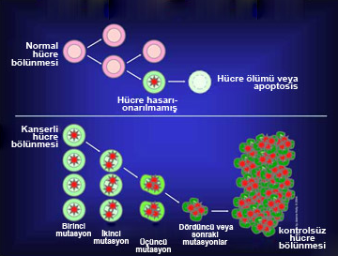

Slide 22
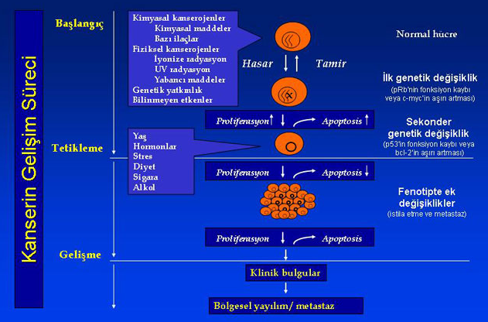

Slide 23
Referanslar
1.Şahin, Derya Beyza, Metilasyon ve Kanser. Turkiye Klinikleri J Med Sci 2008, 28:513-524.
2. Şevik Murat, Onkogenik Retrovirüsler. Selçuk Tıp Derg 2013;29 Onkoloji Ek Sayı-1: 1-4 .
3.Pzarabaşı A., Kanser Yolakları. ARŞİV 2011; 20: 187.
4. Pazarbaşı A, KanserGenetiği. ARŞİV 2003; 12: 328.
5. Sonnenschein C and Soto A M 2013 The aging of the 2000 and 2011 Hallmarks of Cancer reviews: A critique. J. Biosci. 38 651–663] DOI 10.1007/s12038-013-9335-6.
6. Taki, T. and Taniwaki, M. (2006) Chromosomal translocations in cancer and their relevance for therapy. Curr Opin Oncol. 18, 62-68.
7. Schmidt, C. Lack of progress in teen and young adult
cancers concerns researchers, prompts study. J. Natl
Cancer Inst 98, 1760–1761 (2006).
TEŞEKKÜRLER..

